Slide 1
메모리의 주의사항

Slide 2
New와 delete 는 느려요 최대한 적게할수 있으면 적게하거나
할수 있으면 최대한 몰아서 하는게 좋다.
New는 새로운 메모리를 할당할 공간을 찾아야 하는게 만만한 연산은 아니다.
Delete는 그 지워야 할 메모리의 위치와 크기를 알고 있어야 가능하기 때문에 가서 지워야 하고 그에 맞는 함수를 호출하죠.

Slide 3
메모리에 구멍이 숭숭 뚫리게 되는데 이것을 메모리 단편화라고 부릅니다.
메모리 단편화를 피하기 위해서는
New와 delete를 적게하거나 이 메모리 자체를 내가 직접관리하는 식이 되어야 하는데.
이걸 메모리풀 보통의 게임엔진이면 어떤 게임엔진이든 지원한다고 느끼지도 못하는데 하고있을 가능성이 높은 기능이다.

Slide 4
C#이나 java 4세대 언어들 new는 있는데 delete가 없는 언어들이 있는데
언어적 차원에서 관리해주는데 => 언어적 차원에서 관리해주기 때문에 느린다.
가비지 컬렉터를 지원한다 이렇게 되어있으면 이러한 관리를 하는겁니다.
메모리풀 => char* Ptr = new Char[1000000000000000] 한번 하고 끝낸다.
Delete Ptr;
대부분 메모리에 대해서 잘 이해하지 못하기 때문에 더 느린 메모리 할당을 만들어 내고

Slide 5
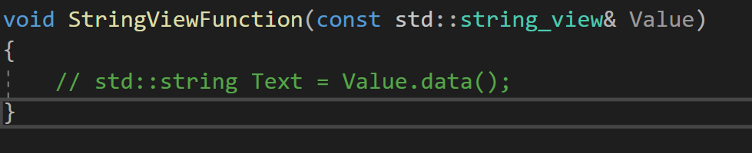
Std::string은 const std::string&를 사용하더라도 결국에는 재할당이 일어나게 되는데.
const std::string_view는 그것을 막기 위한 용도입니다.

Slide 6
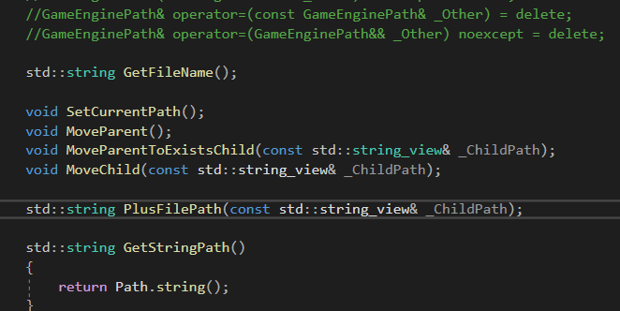
현재까지 쳐온 모든 const std::string&를 받고있는 함수들을 전부다 const std::string_view&로 변경한다.

Slide 7
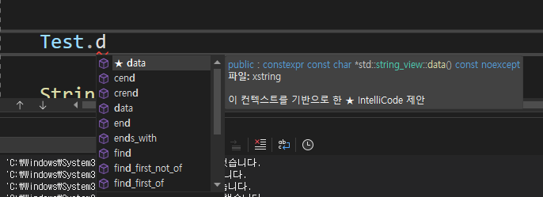
Std::Strin_view 는 data()함수를 통해서 c_str()의 역할을 합니다.

Slide 8
functional

Slide 9
// 그중에서 제일 까다로운 것들이 함수포인터인데
// 함수포인터는 정말정말정말 많이 사용됩니다.
// 엔진들에서 정말로 많이 사용됩니다.
// 함수포인터이긴 함수포인터인데.
// 1. 전역도 받을수 있고
// 2. 맴버도 받을수 있고 <= 클래스제한없이
// 3. 인자의 제한도없는 함수포인터가 있었으면 좋겠다.
// 4. 그러면서도 그 넣어준 인자가 삭제되지 않았으면 함수의 스택이 파괴되어서
// 인자가 사라지는 경우도 없었으면 좋겠다.
// 이런 요구사항을 만족시키는 함수포인터를 대체할 클래스를 만들어냈다.

Slide 10
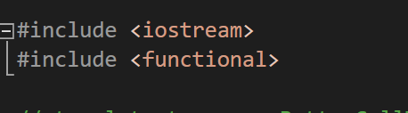
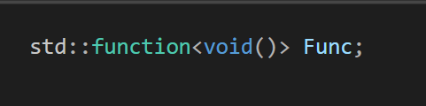
사용하려면 먼저 functional헤더를 추가 해야한다.
사용법은 다음과 같습니다. 그리고 이 클래스는 모든 함수 포인터를 받을수 있습니다.

Slide 11
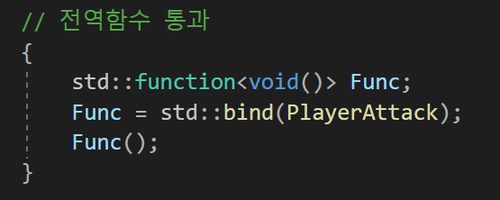
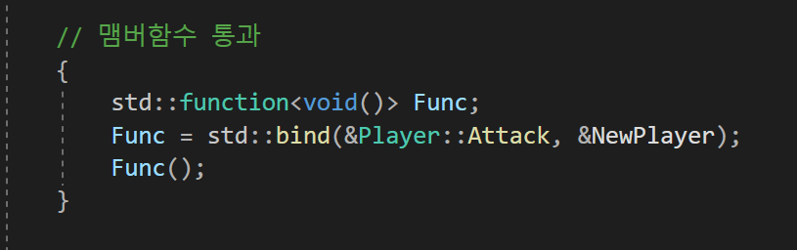
전역 함수의 경우
전역 함수의 경우

Slide 12
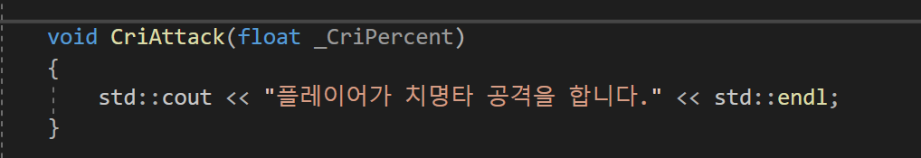
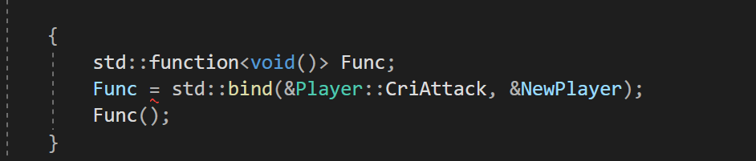
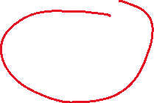
플레이어에 이런 함수를 만들고
에러가 납니다.

Slide 13
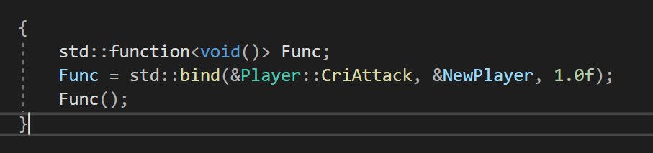
직접 넣어주면 ok

Slide 14
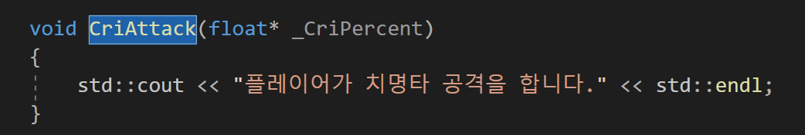
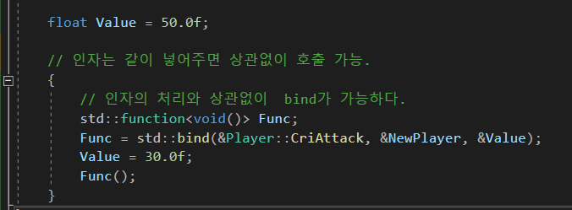
값의 변화까지 처리하고 싶으면 함수를 바꾸고 포인터로 넘기면 됩니다.

Slide 15
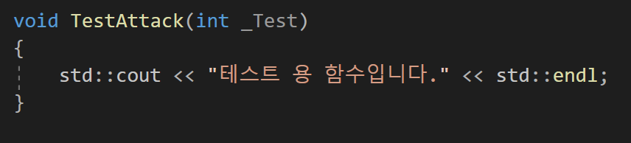
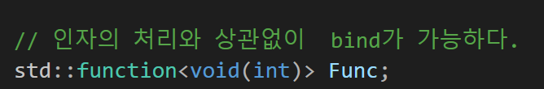
인자를 유저에게 강요하고 싶다면 함수를 하나 만들어보자.
다음과 같이 펑셔널을 선언해줘야 한다.

Slide 16
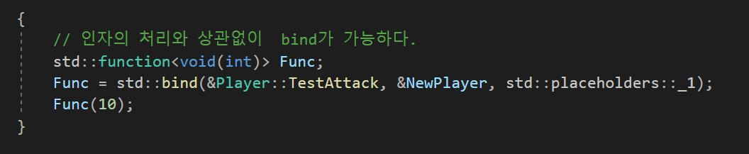
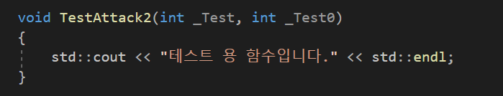
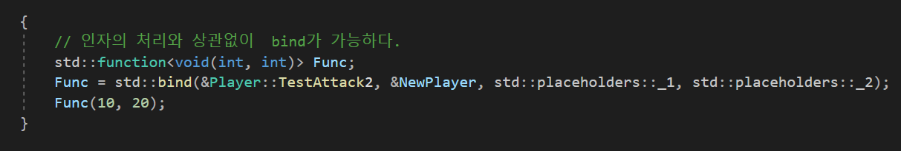

이렇게 해서 인자를 강요하는 함수포인터 형식으로 사용할 수 있다.
인자를 2개를 강요하고 싶다면 그냥 플레이스홀더의 숫자를 늘려가면 된다.

Slide 17
ramda

Slide 18
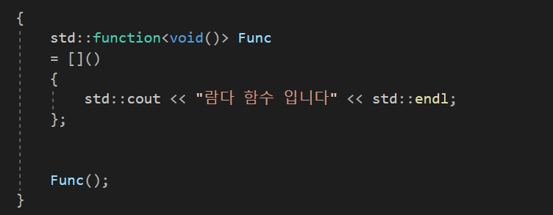
람다는 함수도 선언하기 귀찮은 경우에 쓴다.
엄청나게 편한데. 코드가 읽기 어려워집니다.
기본적인 사용법은 아래와 같다.

Slide 19
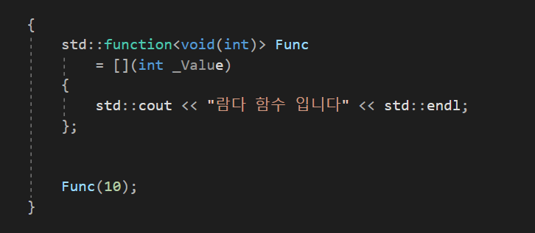
인자가 있다면 이런 식으로 쓰게 됩니다.
람다의 특징은 즉각 함수를 만들어내는 것입니다.

Slide 20
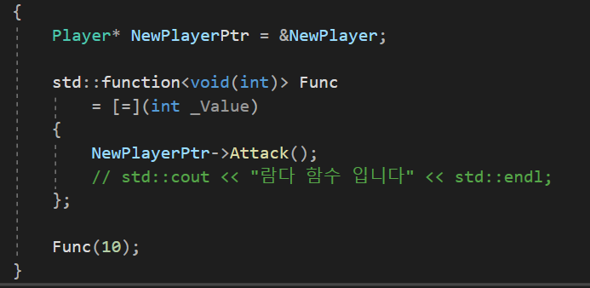
람다의 경우에는 외부의 변수도
끌어다가 쓸수 있는데
문제점이 하나가 있다.

Slide 21
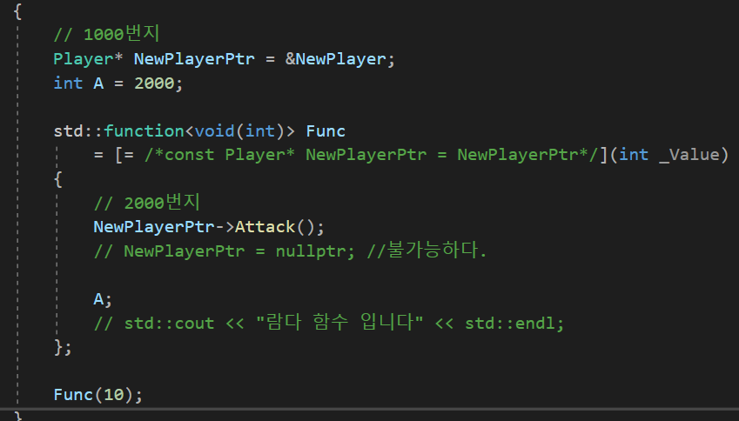
외부에 있는 지역변수등도 끌어다 쓸 수 있는데.

